Slide 1
SegNet Computation Time at TX2 & NANO
측정 환경
결과

Slide 2
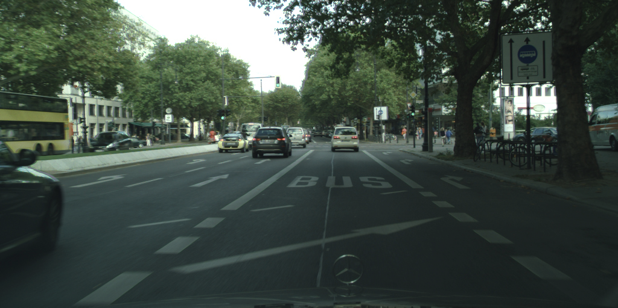
측정환경
Input image
  322.8kB, .jpeg
  1024x512 pixel
측정시간
  여러 모델에 대해서 CPU와 CUDA의 total time 측정
  Total time = pre-process + Network + Post-process + Visualize
  10번의 결과에 대해서 평균값을 비교

Slide 3
결과
 | CPU |  | CUDA
 | TX2 | NANO | TX2 | NANO
Cityscapes-512x256 | 81.2058 | 106.168 | 135.393 | 138.816
Deepscene-864x480 | 105.093 | 204.131 | 131.727 | 230.637
Multi-Human Parsing-640x360 | 109.210 | 177.704 | 143.676 | 210.541
Pascal VOC-512x320 | 55.9670 | 113.216 | 88.0884 | 157.992
SUN RGB-D-640x512 | 78.1110 | 162.175 | 103.619 | 190.238
단위 : ms

